Slide 1
Modelowanie i sterowanie rozmyte nieliniowego obiektu
Autor: Maciej Kłos
Opiekun pracy dyplomowej: dr inż. Piotr Marusak

Slide 2
Plan prezentacji
Cel pracy
Dotychczasowe postępy
Plan na przyszłe semestry

Slide 3
Cel pracy
Zaproponowanie innowacyjnego podejścia do procesu modelowania z użyciem logiki rozmytej
Uzyskany model powinien dawać lepsze rezultaty pod względem:
Wydajności
Dokładności
Prostoty zastosowania
Model zostanie wykorzystany do zaprojektowania rozmytego regulatora nieliniowego obiektu

Slide 4
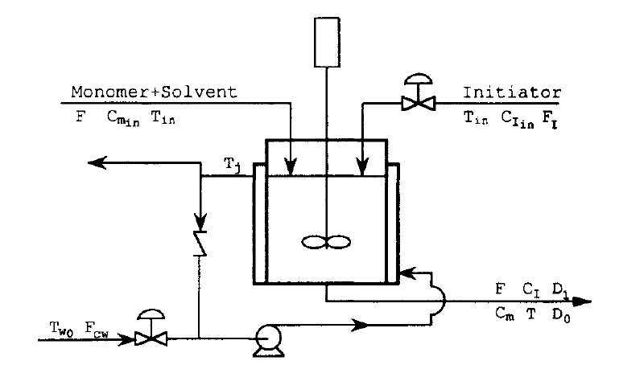
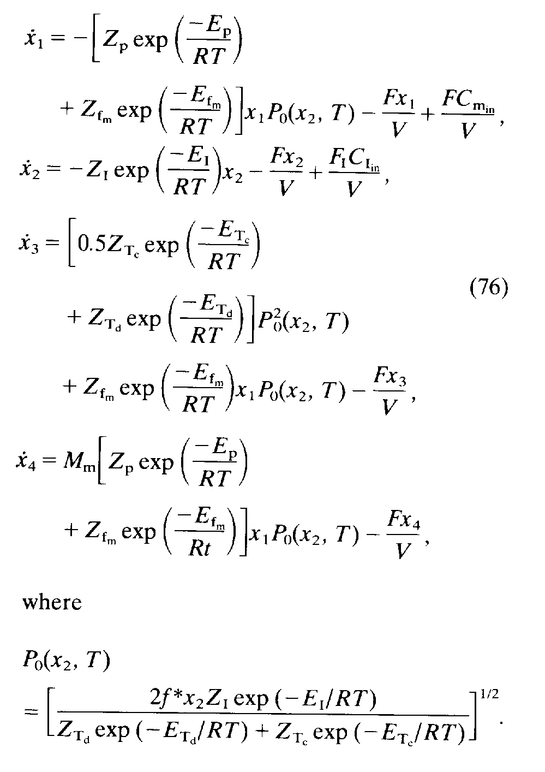
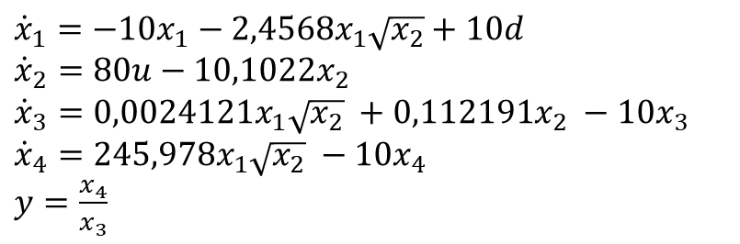
Obiekt – reaktor polimeryzacji
${\dot{x}}_{1}=−10x_{1}−2,4568x_{1}\sqrt{x_{2}}+10d$
${\dot{x}}_{2}=80u−10,1022x_{2}$
${\dot{x}}_{3}=0,0024121x_{1}\sqrt{x_{2}} +0,112191x_{2} −10x_{3}$
${\dot{x}}_{4}=245,978x_{1}\sqrt{x_{2}} −10x_{4}$
$y=\frac{x_{4}}{x_{3}}$

Slide 5
Obiekt – reaktor polimeryzacji

Slide 6
Plan na przyszłe semestry
Dalsze badania w zakresie tworzenia modeli rozmytych
Zastosowanie modelu w algorytmie regulacji
Weryfikacja podejścia na obiekcie o wielu wejściach i wielu wyjściach

Slide 7
Dziękuję za uwagę

